Slide 1
Daugavpils pilsētas budžets 2020.gadam
2020.gada 23.janvārī

Slide 2
Budžeta resursi izdevumu segšanai

Slide 3
BUDŽETS
 | 2019.gads | 2020.gads | izmaiņas
Resursi izdevumu segšanai (kopā) | 124 850 536 | 130 917 957 | 6 067 421
Naudas līdzekļu atlikums gada sākumā | 14 142 183 | 18 864 096 | 4 721 913
Pamatbudžeta ieņēmumi | 96 801 956 | 100 553 147 | 3 751 191
Ieņēmumi no ziedojumiem un dāvinājumiem | 0 | 0 | 0
Saņemtie aizņēmumi | 13 906 397 | 11 500 714 | -2 405 683
Kopbudžeta izdevumi, saistības, ieguldījumi (kopā) | 124 850 536 | 130 917 957 | 6 067 421
Pamatbudžeta izdevumi | 121 257 050 | 124 536 383 | 3 279 333
Izdevumi no saņemtajiem ziedojumiem un dāvinājumiem | 19 712 | 41 896 | 22 184
Aizņēmumu atmaksa | 3 191 922 | 4 123 657 | 931 735
Līdzdalība komersantu pašu kapitālā | 381 852 | 2 216 021 | 1 834 169

Slide 4
Pamatbudžeta ieņēmumi – 100 553 147 euro

Slide 5
Budžeta ieņēmumi 2020.gadā – 100 553 147 euro (+3.8 milj.euro pret 2019.gadu)

Slide 6
Budžeta ieņēmumi

Slide 7
Pamatbudžeta ieņēmumu izmaiņas pret iepriekšējā gada plānu

Slide 8
Pamatbudžeta izdevumu struktūra 2020

Slide 9
Budžeta izdevumi 2020.gadā – 124 536 383 euro (+3.3 milj.euro pret 2019.gadu)

Slide 10
Pamatbudžeta izdevumi
Izdevumu kategorija | 2019.gads (plāns) | 2020.gads (plāns) | 2020.gads salīdzinājumā ar 2019.gadu
 |  |  | izmaiņas (euro) | izmaiņas (procentos)
Vispārējie valdības dienesti | 7 112 774 | 7 701 958 | 589 184 | 8.28
Sabiedriskā kārtība un drošība | 2 515 152 | 2 642 077 | 126 925 | 5.05
Ekonomiskā darbība | 25 187 151 | 19 830 408 | -5 356 743 | -21.27
Vides aizsardzība | 3 269 609 | 3 185 197 | -84 412 | -2.58
Pašvaldības teritorijas un mājokļu apsaimniekošana | 8 530 116 | 11 210 766 | 2 680 650 | 31.43
Veselība | 695 825 | 447 829 | -247 996 | -35.64
Atpūta, kultūra un reliģija | 9 672 758 | 15 168 863 | 5 496 105 | 56.82
Izglītība | 52 823 663 | 51 120 493 | -1 703 170 | -3.22
Sociālā aizsardzība | 11 450 002 | 13 228 792 | 1 778 790 | 15.54
Izdevumi kopā | 121 257 050 | 124 536 383 | 3 279 333 | 2.70

Slide 11
Valsts mērķdotācijas – 17 166 695 euro
pedagogu darba atlīdzībai un izglītības iestāžu uzturēšanai - 12000807 euro;
māksliniecisko kolektīvu vadītāju atlīdzībai -11910 euro;
skolēnu ēdināšanai pašvaldības skolās (1.-4.kl.) - 375936 euro;
mācību līdzekļu iegādei izglītības iestādēs un programmai "Latvijas skolas soma – 320274 euro;
sociālā atbalsta programmām – 1935927 euro;
autoceļu fondam – 1880150 euro;
pasažieru pārvadāšanai sabiedriskajā transportā - 578966 euro;
pārējiem izdevumiem - 62725 euro.

Slide 12
Finansējums projektiem, euro
ES un valsts finansējums | Pašvaldības finansējums | Līdzekļu atlikums gada sākumā | Aizņēmumi | Kopā
9 636 238 | 1 267 824 | 6 812 206 | 9 894 832 | 27 611 100
Lielākie projekti:
Degradēto rūpniecisko teritoriju reģenerācija Daugavpils pilsētas un Ilūkstes novada teritorijās II kārta;
Kultūras un vēsturiskā mantojuma saglabāšana un veicināšana Latvijā un Krievijā;
Rīteiropas vērtības (Inženierarsenāla ēkas restaurācija);
Daugavpils vispārējo izglītības iestāžu materiāli tehniskās bāzes un infrastruktūras sakārtošana atbilstoši mūsdienīgām prasībām;
Daugavpils Dizaina un mākslas vidusskolas „Saules skola” izveidošana par Profesionālās izglītības kompetenču centru un infrastruktūras modernizācija;
Daugavpils pilsētas Ziemeļu rūpnieciskās zonas publiskās infrastruktūras attīstība, II kārta.

Slide 13
Finansējums jaunām aktivitātēm 2020.gadā
Kultūras pils infrastruktūras uzlabošana - sporta zāles remontdarbi - 257936 euro;
Ēkas „Glābšanas stacija” Stropu ielā 40 infrastruktūras sakārtošana – 385000 euro;
Muzeja infrastruktūras modernizācijas būvprojekta izstrāde - 150000 euro (daļēja summa, atlikusī daļa tiks plānota nākošgad);
Būvprojekta izstrāde atklātā baseina izveidošanai Tērvetes ielā 29 – 148089 euro;
Pandusa ierīkošana invalīdiem Stropu pludmalē un Stropaka ezera labiekārtošana – 101000 euro;
Oskara Stroka vasaras koncertzāles projektēšana – 280000 euro;
Daugavpils simfoniskā orķestra izveidošana – 303050 euro;

Slide 14
Finansējums jaunām aktivitātēm 2020.gadā
Bērnu rotaļu laukumu ierīkošana pirmsskolas izglītības iestādēs -250000 euro;
Ieguldījums SIA „Daugavpils ūdens” pamatkapitāla palielināšanai – 400000 euro;
Bērnu piedzimšanas pabalsta palielināšana, naudas balvas palielināšana senioriem jubilejās – 206000 euro;
Parka iekārtošana Zeļinska ielā – 256220 euro;
Bērnu laukuma izveidošana Piekrastes ielā, sporta laukuma ierīkošana Strādnieku un Tukuma ielā, āra trenažieru uzstādīšana pilsētas mikrorajonos – 444215 euro;
Ledus saldējamās iekārtas iegāde Ledus hallei – 163000 euro

Slide 15
Dome un Domes atbalsta pasākumi
Pieaug izdevumi investīciju projektiem;
Palielināta atlīdzība vasaras nometņu vadītājiem;
Notiks remontdarbi Jauniešu neformālās izglītības centrā;
Pieaug izdevumi pašvaldības līdzfinansējumam - energoefektivitātes, teritoriju labiekārtošanas, ūdensvada pieslēguma programmām;
Paredzēts līdzfinansējums kultūras pieminekļu saglabāšanai

Slide 16
Izglītība
Pieaug izdevumi investīciju projektiem - Daugavpils 16.vidusskolas sporta stadiona skrejceļa sintētiskā seguma nomaiņai, Daugavpils 15.vidusskolas sporta nodarbību bloka atjaunošanai, bērnu rotaļu laukumu ierīkošanai pirmsskolas izglītības iestāžu teritorijās;
Pieaug pašvaldības līdzdalība skolēnu ēdināšanas izmaksu segšanā;
Pieaug Izglītības pārvaldes realizējamo projektu apjoms;
Paredzēti līdzekļi mēbeļu un aprīkojuma iegādei Profesionālās izglītības kompetences centram Daugavpils Dizaina un mākslas vidusskola “Saules skola

Slide 17
Sports
Pieaug izdevumi sporta un treniņu bāzu uzturēšanai – tiks veikta Ledus saldēšanas iekārtas iegāde un jauna ledus mašīna;
Lielāks finansējums sporta klubiem;
Lielāks finansējums sporta skolām – treneru atlīdzībai, inventāra un formas tērpu iegādei;
Palielināta alga sporta nometņu vadītājiem

Slide 18
Komunālā saimniecība
Ceļu investīciju projektiem un periodiskajai uzturēšanai paredzēti 4.8 milj. euro;
Atkritumu un notekūdeņu apsaimniekošanai – 2.9 milj. euro;
Pilsētas apgaismošanai – 1.2 milj. euro;
Apstādījumu uzturēšanai, vides objektiem, u.c. – 2.0 milj. euro;
Aktīvās atpūtas objektu uzturēšanai – 0.7 milj. euro;
Kapsētu uzturēšanai – 0.5 milj. euro

Slide 19
Kultūra
Paplašināts orķestra „Daugavpils Sinfonietta” dalībnieku skaits un palielināta atlīdzība mūziķiem;
Paredzēti līdzekļi remontdarbiem sanitāro mezglu atjaunošanai Kultūras pils apmeklētājiem;
Paredzēts veikt trešā stāva kreisā spārna telpu vienkāršotu atjaunošanu LCB;
Paredzēti līdzekļi tehniskās dokumentācijas izstrādei muzejam;
Paredzēts finansējums jaunu kultūras pasākumu rīkošanai

Slide 20
Sociālā aizsardzība
Paredzēts finansējums bērnu piedzimšanas pabalsta palielināšanai, naudas balvas palielināšanai senioriem jubilejās;
Palielināts finansējums dzīvokļu remontiem bāreņiem;
Paredzēta pandusa ierīkošana invalīdiem Stropu pludmalē;
Paredzēti līdzekļi patstāvīgai apģērba iegādei Sociālo pakalpojumu centra bērniem un jauniešiem;
Palielināts Daugavpils pensionāru sociālās apkalpošanas teritoriālais centra nodarbināto skaits par astoņām amata vienībām, lai nodrošinātu smagi slimu (gulošu) klientu aprūpi

Slide 21
Pamatbudžeta izdevumu struktūra 2020

Slide 22
Pamatbudžeta izdevumi
Izdevumu kategorija | 2019.gads (plāns) | 2020.gads (plāns) | 2020.gads salīdzinājumā ar 2019.gadu
 |  |  | izmaiņas (euro) | izmaiņas (procentos)
Atlīdzība | 43 132 091 | 46 561 985 | 3429894 | 7.95
Preces un pakalpojumi | 30 067 804 | 29 712 071 | -355733 | -1.18
Subsīdijas un dotācijas | 7 789 615 | 8 624 652 | 835037 | 10.72
Procentu izdevumi | 8 972 | 6 000 | -2972 | -33.13
Sociālie pabalsti | 5 003 419 | 5 428 286 | 424867 | 8.49
Uzturēšanas izdevumu transferti | 646 610 | 846 183 | 199573 | 30.86
Pamatkapitāla veidošana | 34 559 534 | 33 357 206 | -1202328 | -3.48
Kapitālo izdevumu transferti | 49 005 | 0 | -49005 | -100.00
Izdevumi kopā | 121 257 050 | 124 536 383 | 3279333 | 2.70

Slide 23
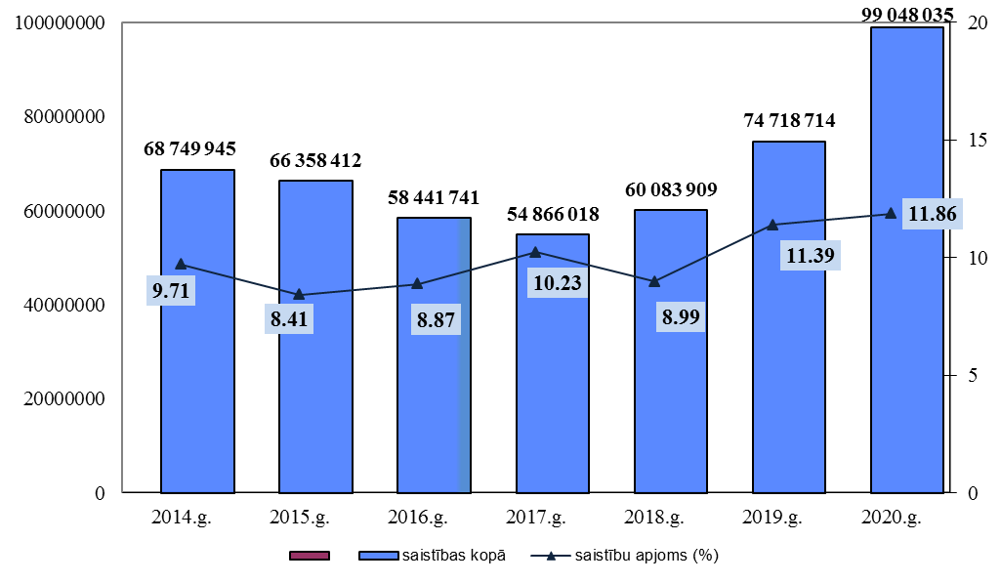
Pašvaldības saistības plānots saņemt aizņēmumus 2020.gadā – 11 500 714 euro, atmaksāt aizņēmumus – 4 123 657 euro

Slide 24
Līdzdalība komersantu pašu kapitālā
Līdzdalība komersantu pašu kapitālā 2020.gadā sastādīs 2 216 021 euro, tai skaitā:
SIA „Daugavpils ūdens” 400 000 euro;
SIA „Daugavpils lidosta” 210 139 euro;
SIA „Daugavpils satiksme” 1 605 882 euro.

Slide 25
PALDIES PAR UZMANĪBU!

